Slide 1
基督是救主
在基督里生根建造
2019

Slide 3
无罪的亚当
 | 属性 | 谁住在里面？
靈 | 属靈意识 | 神
魂 | 己的意识 | 己
體 | 外界意识 | 感觉
靈
魂
體

Slide 4
屬靈的人
屬肉體的人
屬血氣的人

Slide 5
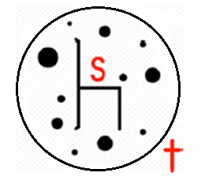
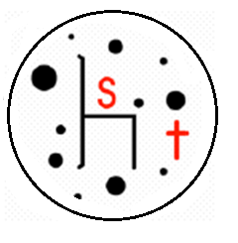
Nature Man
屬血氣的人
Carnal Man
屬肉體的人
Spiritual Man
屬靈的人

Slide 6
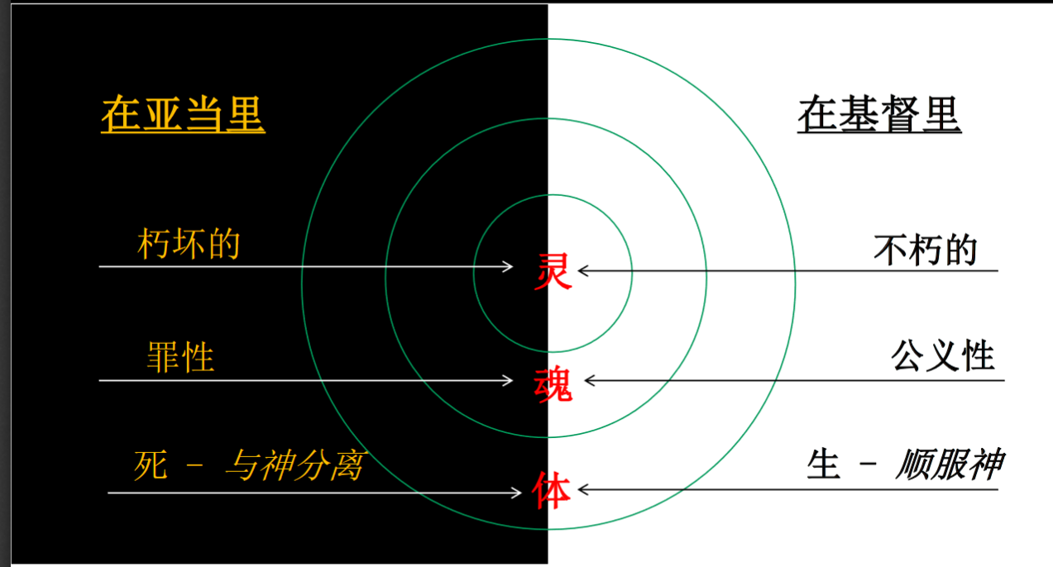
首先的亚当与末后的亚当
神藉着这两个人可以和世界上每个人发生个人的关系！

Slide 7
一、恩典胜过罪

Slide 8
哥林多前书 15:45-49
“经上 也是这样记着说：「首先的人 亚当 成了有灵 的活人」；末后的 亚当 成了叫人活的灵。 但属灵的不在先，属血气的在先，以后才有属灵的。 头一个人是出于地，乃属土；第二个人是出于天。 那属土的怎样，凡属土的也就怎样；属天的怎样，凡属天的也就怎样。 我们既有属土的形状，将来也必有属天的形状。”

Slide 9
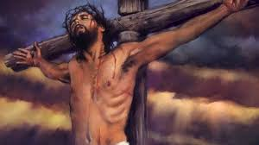
罗马书 5:21
“就如罪作王叫人死；照样，恩典也借着义作王，叫人因我们的主耶稣基督得永生。”

Slide 10
二、基督作我们的救主-十字架的桥梁

Slide 11
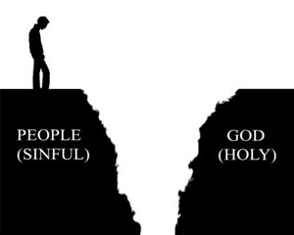
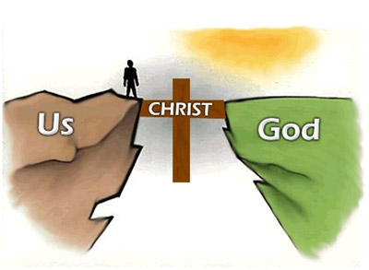
約 翰 福 音 14:6
耶 穌 說 ：“我 就 是 道 路 、 真 理 、 生 命 ； 若 不 藉 著 我 ， 沒 有 人 能 到 父 那 裡 去 。”

Slide 12
榮耀
成聖
十字架道路
悔改
道路
真理
生命

Slide 13
无可逃避的选择
基督对罪人有了爱心
基督是罪人与神复合并进到神那里的唯一道路
属血气的罪人必须痛悔认罪，且接受神所赐救主才能来到公义圣洁的神面前，过一种高尚的生活
世界上许多罪人的光景：承认缺少光明、需要一种导师、一位榜样，但不承认自己完全是需要一位救主的罪人
基督既已从死里复活，世上的所有罪人都处在不可避免的选择之中-在他们的罪恶与神的儿子中间的选择

Slide 14
恩典的邀请
不快乐、不知足、不满意？---约翰福音 15:11
无法忍受生活的重担、苦楚、困难？---约翰福音 16:33
遇试探而无力抵抗的缘故就失望？---罗马书 8:37
心中有贪得无厌的饥饿、无法除去的属灵渴念吗？---约翰福音 6:35
面对失望、困苦、试探，觉得前途黑暗吗？---约翰福音 8:12
怀疑无法除去自己的罪恶痕迹吗？---以赛亚书 1:18
从罪恶、私欲、撒但诱惑的三重捆绑中释放的唯一途径就是接受神给你的邀请！

Slide 15
问题：我必须做什么才能得救？
以弗所书 2:8-9
“你们得救是本乎恩，也因着信；这并不是出于自己，乃是 神所赐的； 也不是出于行为，免得有人自夸。”
得救=神的恩典+人的选择

Slide 16
信仰的答案-必经的桥梁
在人的罪与见神面之间，神为人预备了必经的桥梁
经过桥梁的行动有哪些？
离弃罪恶-悔改
接受耶稣-相信
如何得救？
只有一个条件，就是相信！
相信：虽简单，却广，包括心思、情感、意志三方面的行动。
得救不是联于一种道理，又不是联于一种礼节；却联于一位救主，并且只能在信靠基督作救主而接受祂到生命中才能得救
得救的预表：以色列民脱离埃及法老时各家门楣上方的血 vs. 耶稣宝血

Slide 17
一分钟思考
我有无走过神救恩的桥梁？
我有无相信且接受祂作我生命救主？
我今天能在神羔羊的血中得到属天的安息吗？

Slide 18
信心初结的果子
放下罪孽的重担=>幸福与快乐
以弗所书 1:7
“我们借这爱子的血得蒙救赎，过犯得以赦免，乃是照他丰富的恩典。”
以赛亚书 44:22
“我涂抹了你的过犯，像厚云 消散 ； 我涂抹了你的罪恶，如薄云 灭没 。 你当归向我，因我救赎了你。”
得到与神和好的荣耀的福气=>进入神的怀抱
以弗所书 2:13
“你们从前远离 神 的人，如今却在基督耶稣里，靠着他的血，已经得亲近了。”

Slide 19
重大的拒绝
耶稣说过最忧愁最严肃的话
“然而，你们不肯到我这里来得生命。” ---约翰福音 5:40
遵守遗传、固执己见
寻找借口在救恩门口徘徊
并非没有能力
拒绝恩典的结果
神的震怒
白色大宝座的审判
永远离开神的荣面-死

Slide 20
三、基督作我们的元首-新造的人

Slide 21
复活的基督-新族类的元首
神把一切旧造之物都灭绝于钉死的基督里
神使一种新的创造开始于复活的基督里
耶稣基督藉着祂复活的能力成为新生命的元首

Slide 22
新生命的造就
要与永活的神联合的第一个条件就是生命
要与神圣的元首联合的第一个准备就是神圣的生命
人要住属灵境界里，必定要有属灵的生命
人要属于这新的族类，必定要有和元首同一的生命=>重生
耶稣对尼哥底母谈重生：人若不经历从上头被生，就不能见神的面、到神的国
重生不是指肉身、不是指外在的问题，而是指内在，从灵生的就是灵，所以重生是灵魂的重生

Slide 23
新天性
信靠耶稣的人能够得着神自己的性情，人的品格中已有神永远的生命，全身充满一种新生命的神圣的能力
新生命赐人心思上、情感上、意志上的新天性，并使人生发出一种适合住在生命里的完全的新生命
如何才能重生？人若想重生得救，就要以信心来仰望神的救恩，并认罪悔改
改良不能替代重生
尊严不能替代重生
宗教不能替代重生

Slide 24
圣灵-新生命的创造者
「不是从血气生的」
「不是从情欲生的」
「不是从人意生的」
「乃是从神生的」

Slide 25
十字架-属灵生命的新生地
旧约出埃及记：火蛇铜蛇的故事
十字架上的救主
十字架是信靠者灵性的生产地
罗马书 8:16-17
“圣灵与我们的心同证我们是 神的儿女； 既是儿女，便是后嗣，就是 神的后嗣，和基督同作后嗣。如果我们和他一同受苦，也必和他一同得荣耀。”

Slide 26
新造的人
有无比的心志学基督的傍样
爱慕基督并用全身心来爱神所爱、恨神所恨
爱天父的一切儿女
有新的生命标准
问题：你是新造的人吗？

